Slide 1



Козацькому роду нема переводу урок музичного мистецтва 3 клас
(за матеріалами підручника Л. М. Масол,)
Підготувала Ковпак А. В.

Slide 2

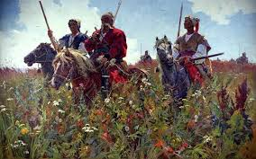
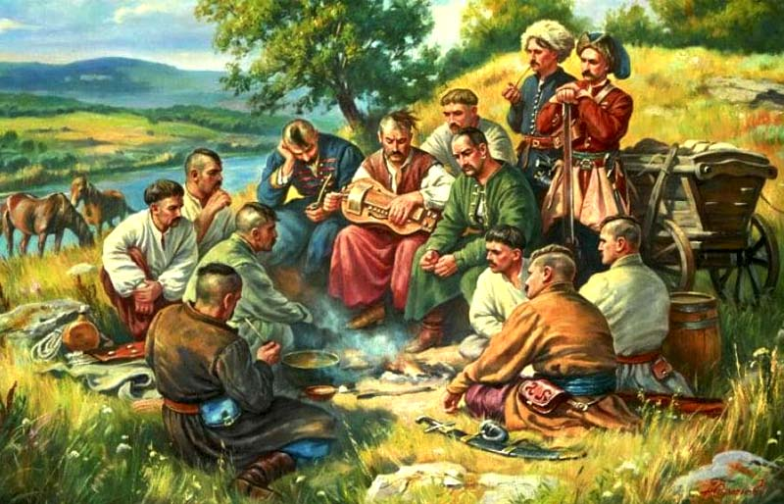

Slide 3
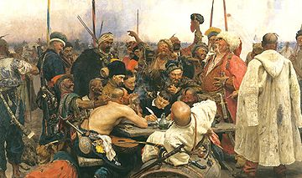
Вікторина
Як називається картина?

Slide 4
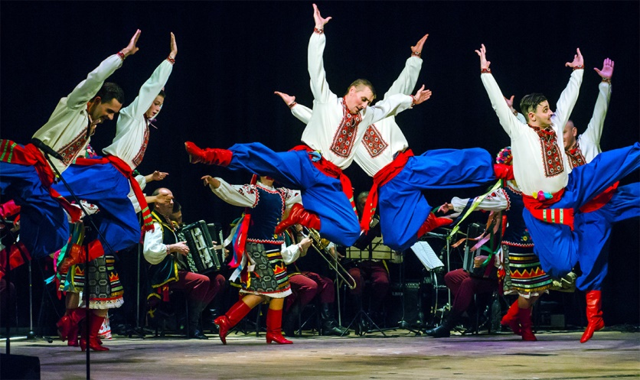
Як називається танець запорізьких козаків?

Slide 5
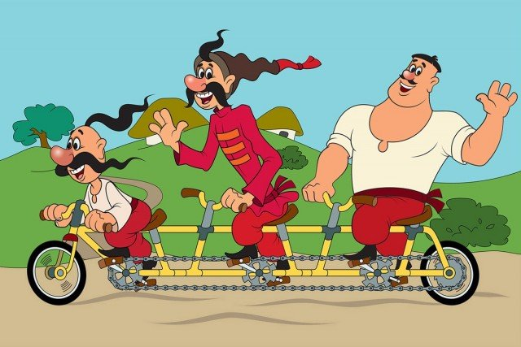
Як називається мультсеріал?

Slide 6
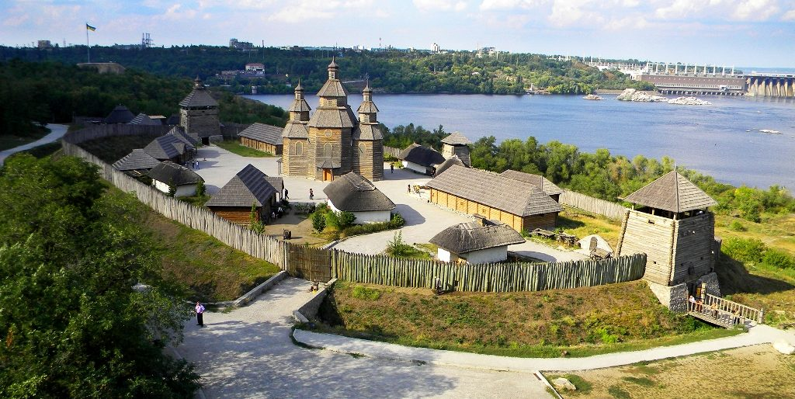
Як називалось місто-фортеця, де жили запорозькі козаки?

Slide 7
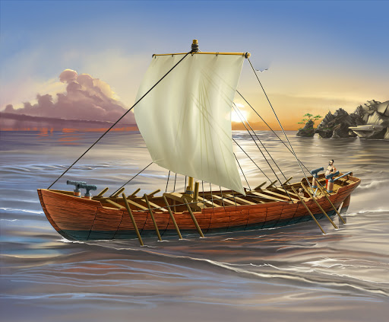
Як називаються козацькі човни?

Slide 8

Заспіваємо!

Slide 9
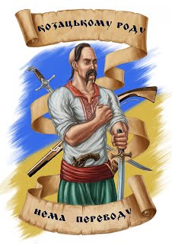
Ми- нащадки славних козаків
Музика Анни Олєйнікової
Вірші Інни Чайченко

Slide 10
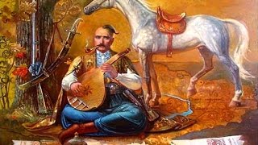
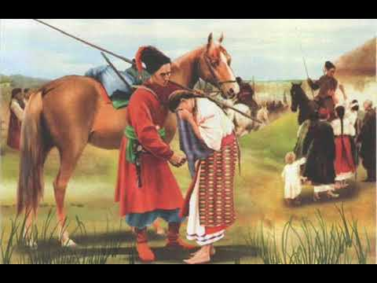
Слухаємо музику!
Українська народна пісня
«Їхав козак за Дунай»
Семен Климовський

Slide 11
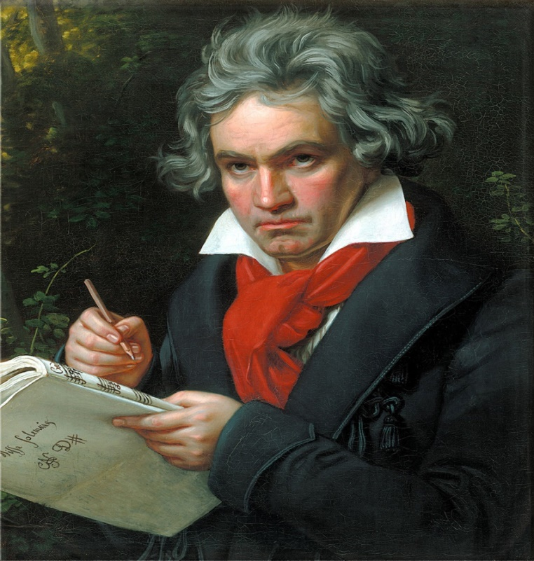
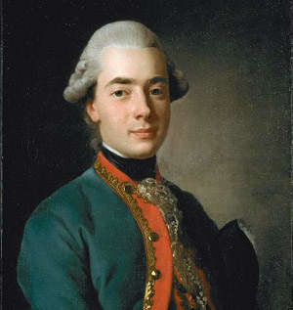
Обробка української народної пісні «Їхав козак за Дунай»
У 1816 році за обробку пісні «Їхав козак за Дунай» узявся німецький композитор Людвіг ван Бетховен. Композитор був у приятельських стосунках з Андрієм Розумовським, послом Росії в Австрії, сином останнього гетьмана Кирила Розумовського. Не без впливу Розумовського Бетховен зацікавився українським музичним фольклором. В його обробці пісня «Їхав козак за Дунай» оновилася; голос, який її виконує, зазвучав у супроводі фортепіано, скрипки й віолончелі; притаманна оригіналові маршовість поступилася більш повільним і ніжним тонам.
Людвіг ван Бетховен
Андрій Розумовський

Slide 12
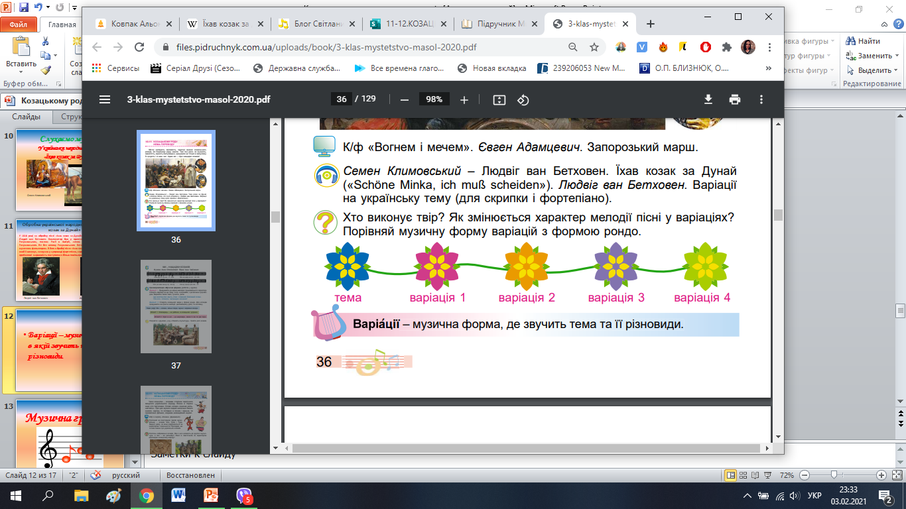
Варіації на тему української народної пісні
«Їхав козак за Дунай»
композитор М. Різоль
Варіації – музична форма, в якій звучить тема та її різновиди.

Slide 13
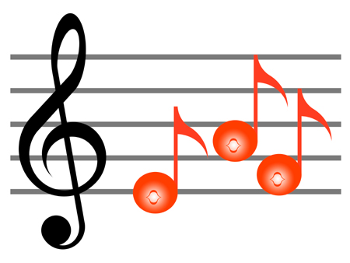
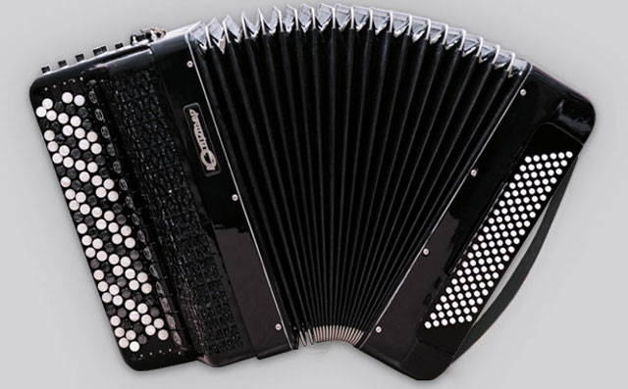
Аналіз твору
Хто виконує твір?
Як змінюється характер мелодії пісні у варіаціях?
Як змінюються засоби виразності (темп, динаміка, ритм)?

Slide 14
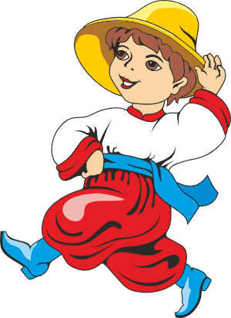
Ритмічна вправа «Козацький марш»

Slide 15
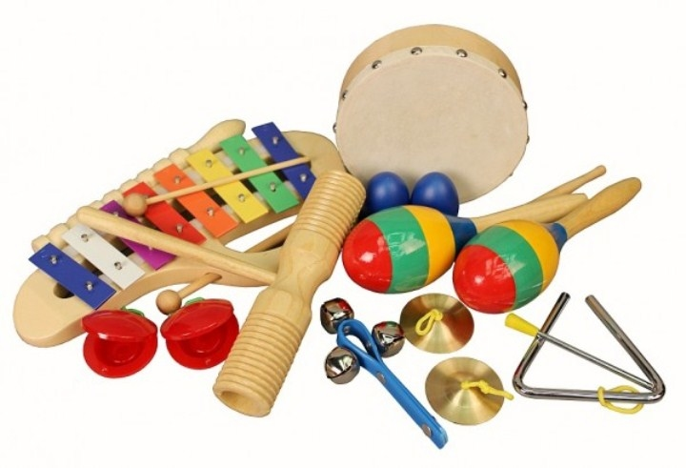
Музикування
Гра-імпровізація «Музична форма» (робота у групах).
Придумайте до вірша мелодію танцювального характеру. Створіть варіації на цю тему: соло, в ансамблі, з ритмічним супроводом.Варіюйте також темп, гучність, ритм.
Це мистецтво звуть отак: славний бойовий гопак.
Гоп-гоп, гопачок, затанцює козачок!

Slide 16



Slide 17
Матеріали до уроку
https://www.youtube.com/watch?v=CVkUAe_OdYA&ab_channel=AnatoliySolovyanenko
https://www.youtube.com/watch?v=HGztJ-tGDgU&t=108s&ab_channel=%D0%90%D0%BD%D0%B4%D1%80%D1%96%D0%B9%D0%91%D0%BE%D0%BD%D0%B4%D0%B0%D1%80%D0%B5%D0%BD%D0%BA%D0%BE
https://www.youtube.com/watch?v=h3iA_oj-Z_M&ab_channel=%D0%A2%D0%B0%D1%82%D1%8C%D1%8F%D0%BD%D0%B0%D0%A1%D0%B0%D0%B2%D1%87%D0%B5%D0%BD%D0%BA%D0%BE

